Slide 1
定积分的概念
前一章我们从导数的逆运算引出了不定积分，系统地介绍了积分法，这是积分学的第一类基本问题。本章先从实例出发，引出积分学的第二类基本问题——定积分，它是微分（求局部量）的逆运算（微分的无限求和——求总量），然后着重介绍定积分的计算方法，它在科学技术领域中有着极其广泛的应用。
重点
定积分的概念和性质，微积分基本公 式，定积分的换元法和分部积分法
难点
定义及换元法和分部法的运用

Slide 2
基本要求
①正确理解定积分的概念及其实际背景
②记住定积分的性质并能正确地运用
③掌握变上限定积分概念，微积分基本定理，
并会用N-L公式计算定积分，
④能正确熟练地运用换元法和分部积分法
计 算定积分
⑤正确理解两类广义积分概念，
并会用定义 计算一些较简单的广义积分。

Slide 3
一、问题的提出
实例1 （求曲边梯形的面积）
求面积问题由来已久，对于由直线所围成的平面图形的面积我们已经会求，下图所示的图形如何求面积
y
m
将其置于直角
坐标系下考察
A
B
问题归结为AmBbaA与AnBbaA
的面积之差
n
曲边梯形
o
a
b
x

Slide 4
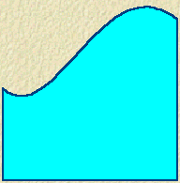
y
o
a
b
x
用矩形面积近似取代曲边梯形面积

Slide 5
y
y
o
a
b
x
o
a
b
x
（四个小矩形）
（九个小矩形）
显然，小矩形越多，矩形总面积越接近曲边梯形面积．
观察下列演示过程，注意当分割加细时，
矩形面积和与曲边梯形面积的关系．

Slide 6

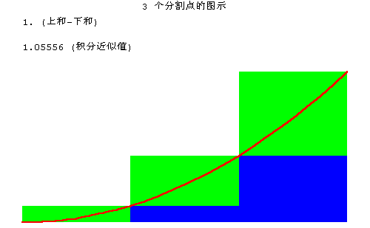
观察下列演示过程，注意当分割加细时，
矩形面积和与曲边梯形面积的关系．
播放

Slide 7
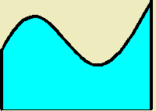
曲边梯形如图所示

Slide 8
曲边梯形面积的近似值为
曲边梯形面积为

Slide 9
实例2 （求变速直线运动的路程）
思路：把整段时间分割成若干小段，每小段上速度看作不变，求出各小段的路程再相加，便得到路程的近似值，最后通过对时间的无限细分过程求得路程的精确值．

Slide 10
（1）分割
部分路程值
某时刻的速度
（2）求和
（3）取极限
路程的精确值

Slide 11
问题
以上两个例子，一个是几何问题，求的是以曲线 y = f(x)为曲边，以 [a,b] 为底边的曲边梯形的面积。一个是物理问题，求的是速度函数为v(t)的变速直线运动的物体在时间区间 [a,b] 所走过的路程
归纳
它们求的都是展布在某个区间上的总量（总面积或总路程）
解决方法：
通过局部取近似（求微分），求和取极限（微分的无限求和）的方法，把总量归结为 求一种特定和式的极限

Slide 12
类似的例子还可以举出很多（几何、物理的，在下一章定积分应用中即可见到）
这些问题虽然研究的对象不同，但解决问题的思路及形式都有共同之处。为了一般地解决这类问题，就有必要撇开它们的具体含义，而加以概括、抽象得出定积分的概念

Slide 13
二、定积分的定义
定义

Slide 14
记为
积分上限
积分和
被积函数
被积表达式
积分变量
积分下限
注意：

Slide 15
三、存在定理
定理1
定理2

Slide 16
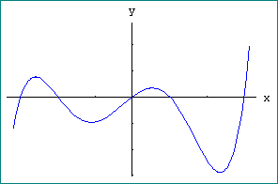
四、定积分的几何意义
曲边梯形的面积
曲边梯形的面积的负值

Slide 17
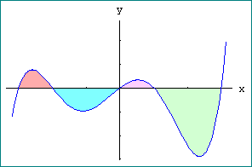
几何意义：

Slide 18
例1 利用定义计算定积分
解

Slide 20
例2 利用定义计算定积分
解
在 [0,1]上连续，故f(x)在[0,1]上可积
为方便计，将 [0,1]n 等分，左侧取点
等比数列

Slide 22
证明
利用对数的性质得
极限运算与对数运算换序得

Slide 23
故

Slide 24
观察下列演示过程，注意当分割加细时，
矩形面积和与曲边梯形面积的关系．
3

Slide 25
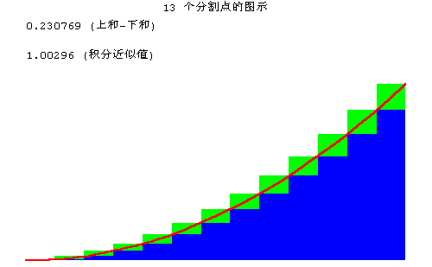
观察下列演示过程，注意当分割加细时，
矩形面积和与曲边梯形面积的关系．
13

Slide 26
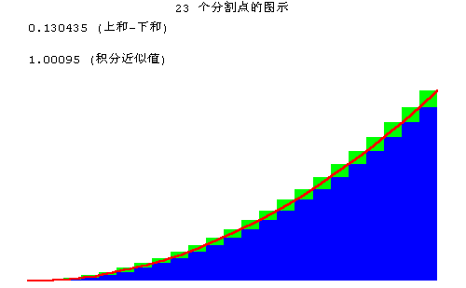
观察下列演示过程，注意当分割加细时，
矩形面积和与曲边梯形面积的关系．
23

Slide 27
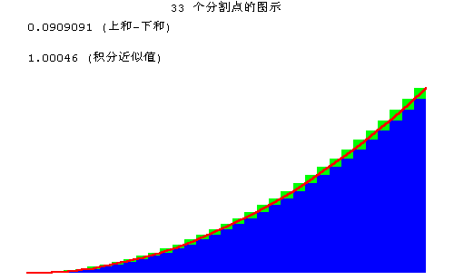
观察下列演示过程，注意当分割加细时，
矩形面积和与曲边梯形面积的关系．
33

Slide 28

观察下列演示过程，注意当分割加细时，
矩形面积和与曲边梯形面积的关系．
43

Slide 29
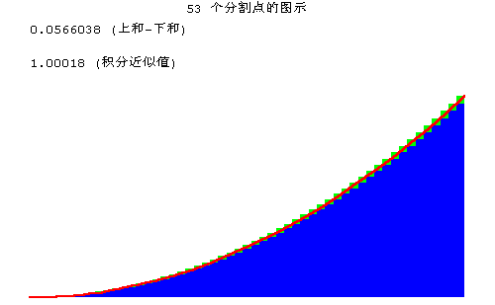
观察下列演示过程，注意当分割加细时，
矩形面积和与曲边梯形面积的关系．
53

Slide 30

观察下列演示过程，注意当分割加细时，
矩形面积和与曲边梯形面积的关系．
63

Slide 31

观察下列演示过程，注意当分割加细时，
矩形面积和与曲边梯形面积的关系．
73

Slide 32

观察下列演示过程，注意当分割加细时，
矩形面积和与曲边梯形面积的关系．
83

Slide 33

观察下列演示过程，注意当分割加细时，
矩形面积和与曲边梯形面积的关系．
93

Slide 34

观察下列演示过程，注意当分割加细时，
矩形面积和与曲边梯形面积的关系．
103

Slide 35

观察下列演示过程，注意当分割加细时，
矩形面积和与曲边梯形面积的关系．
113

Slide 36

观察下列演示过程，注意当分割加细时，
矩形面积和与曲边梯形面积的关系．
123

Slide 37

观察下列演示过程，注意当分割加细时，
矩形面积和与曲边梯形面积的关系．
133

Slide 38

观察下列演示过程，注意当分割加细时，
矩形面积和与曲边梯形面积的关系．
143

Slide 39
五、小结
１．定积分的实质：特殊和式的极限．
分、粗、和、精
２．定积分的思想和方法：
分割
化整为零
求近似以直（不变）代曲（变）
求和
积零为整
取极限
取极限
精确值——定积分

Slide 40
思考题
将和式极限：
表示成定积分.
思考题解答

Slide 41
练 习 题

Slide 43
练习题答案

Slide 44
定积分的分部积分法
一、分部积分公式
定积分的分部积分公式
推导

Slide 45
例1 计算
解
令
则

Slide 46
例2 计算
解

Slide 47
例3 计算
解

Slide 48
例4 设 求
解

Slide 50
例5 证明定积分公式
为正偶数
为大于1的正奇数
证
设

Slide 51
积分 关于下标的递推公式
直到下标减到0或1为止

Slide 52
于是

Slide 53
例6
设 f ( x ) 连续
证明
证一
记
则
而
故

Slide 54
证二
注意到
是 f ( t ) 的一个原函数
故

Slide 55
二、小结
定积分的分部积分公式
（注意与不定积分分部积分法的区别）
应用公式的关键是选择 u , v ，次序仍然是：
反、对、幂、指、三
思考题

Slide 56
思考题解答

Slide 57
练 习 题

Slide 59
练习题答案

Slide 61
定积分的换元法
上一节我们建立了积分学两类基本问题之间的联系——微积分基本公式，利用这个公式计算定积分的关键是求出不定积分，而换元法和分部积分法是求不定积分的两种基本方法，如果能把这两种方法直接应用到定积分的计算，相信定能使得定积分的计算简化，下面我们就来建立定积分的换元积分公式和分部积分公式。

Slide 62
先来看一个例子
例1
换元求不定积分
令
则
故

Slide 63
尝试一下直接换元求定积分
为去掉根号
令
则
当 x 从0连续地增加到4时，t 相应地从1连续地增加到3
于是

Slide 64
由此可见，定积分也可以象不定积分一样进行换元，所不同的是不定积分换元时要回代原积分变量，而对定积分则只需将其上、下限换成新变量的上、下限即可计算出定积分，而不必回代原积分变量
将上例一般化就得到定积分的换元积分公式

Slide 65
一、换元公式

Slide 66
证

Slide 68
应用换元公式时应注意:
（1）
（2）

Slide 69
例2
计算
解1
由定积分的几何意义
o
等于圆周的第一象限部分的面积
解2
故

Slide 70
解3
令
解4
令
仍可得到上述结果

Slide 71
例3 计算
解
令

Slide 72
注
定积分的换元积分公式也可以反过来使用
为方便计
将换元公式的左、右两边对调
同时把 x 换成 t ， t 换成 x
这说明可用
引入新变量
但须注意如明确引入新变量，则必须换限
如没有明确引入新变量，而只是把
整体视为新变量，则不必换限

Slide 73
例4 计算
解

Slide 74
例5 计算
解
原式

Slide 75
例6 计算
解一
令
原式

Slide 76
解二
接解一
对
令
则

Slide 77
证

Slide 78
即： 奇函数在对称区间上的积分等于0
偶函数在对称区间上的积分等于对称的
部分区间上积分的两倍
由定积分的几何意义，这个结论也是比较明显的

Slide 79
例8 计算
解
原式
偶函数
奇函数
四分之一单位圆的面积

Slide 81
证
（1）设
（2）设

Slide 83
另证
将上式改写为
奇函数

Slide 84
例10 设 f(x) 是以L为周期的连续函数，证明
证明
与 a 的值无关

Slide 85
例11 设 f(x) 连续，常数 a > 0 证明
证明
比较等式两边的被积函数知，

Slide 87
例12 设 f ( x ) 连续
解

Slide 90
二、小结
定积分的换元法
几个特殊积分、定积分的几个等式

Slide 91
思考题
解
令

Slide 92
思考题解答
计算中第二步是错误的.
正确解法是

Slide 93
练 习 题

Slide 97
练习题答案

Slide 98
定积分的性质
一、基本内容
对定积分的补充规定:
说明
在下面的性质中，假定定积分都存在，且不考虑积分上下限的大小．

Slide 99
性质1
证
（此性质可以推广到有限多个函数作和的情况）

Slide 100
性质2
证
性质1+性质2 得：

Slide 101
推广：
即线性组合的定积分等于定积分的线性组合
——说明定积分也具有线性运算性质

Slide 102
性质3
补充：不论 的相对位置如何, 上式总成立.
例 若
则
（定积分对于积分区间具有可加性）

Slide 103
性质4
性质5（非负性）
证

Slide 104
解
令
于是
性质5的推论：（比较定理）
（1）
（2）
说明： 可积性是显然的.

Slide 105
性质6（估值定理）
证
（此性质可用于估计积分值的大致范围）
解

Slide 107
性质7（定积分中值定理）
积分中值公式
证
由闭区间上连续函数的介值定理知

Slide 108

使
即
积分中值公式的几何解释：

Slide 109
由积分中值定理知有
解
使

Slide 110
例4 设 f(x) , g(x) 在 [ a , b ] 上连续，证明
①若在 [ a , b ] 上
则在 [ a , b ] 上
②若在 [ a , b ] 上
③若在 [ a , b ] 上
则在 [ a , b ] 上

Slide 111
证明
①反证法
必有一点
不妨设 a < x₀ < b （端点处的情况类似）
由 f ( x ) 的连续性
由非负性

Slide 112
由积分中值定理
与题设矛盾
②
已知
由比较定理
则由①得
而假设

Slide 113
③ 已知
由比较定理
由①得

Slide 114
二、小结
１．定积分的性质
（注意估值性质、积分中值定理的应用）
２．典型问题
（１）估计积分值；
（２）不计算定积分比较积分大小．
思考题

Slide 115
思考题解答
例

Slide 116
练 习 题

Slide 119
练习题答案

Slide 120
广义积分
在前面所讨论的定积分事实上是有条件的：一是积分区间是有限区间，二是被积函数在积分区间上有界。但实际问题常常要突破这两个前提，因此需要对定积分作如下两种推广：无穷区间上的积分——无穷限积分，无界函数在有限区间上的积分——无界函数积分或瑕积分，统称为广义积分或旁义积分，以前讨论过的定积分称为常义积分。

Slide 121
一、无穷限的广义积分

Slide 124
例1 计算广义积分
解
例2 计算广义积分
解

Slide 125
证

Slide 126
证

Slide 127
二、无界函数的广义积分

Slide 129
定义中c为瑕点，以上积分称为瑕积分.
例5 计算广义积分
解

Slide 130
证

Slide 131
例7 计算广义积分
解
故原广义积分发散.

Slide 132
例8 计算广义积分
瑕点
解

Slide 133
注意
广义积分与定积分不同，尤其是瑕积分，它与定积分采用同一种表达方式，但其含义却不同，遇到有限区间上的积分时，要仔细检查是否有瑕点。
广义积分中，N-L公式，换元积分公式、分部积分公式仍然成立，不过代入上、下限时代入的是极限值。

Slide 134
如 无穷限积分
再如 瑕积分

Slide 135
例9。证明
证

Slide 137
三、小结
无穷限的广义积分
无界函数的广义积分（瑕积分）
（注意：不能忽略内部的瑕点）
思考题
积分 的瑕点是哪几点？

Slide 138
思考题解答
积分 可能的瑕点是
不是瑕点,
的瑕点是

Slide 139
练 习 题

Slide 142
练习题答案

Slide 143
微积分基本公式
在上一节我们已经看到，直接用定义计算定积分是十分繁难的，因此我们期望寻求一种计算定积分的简便而又一般的方法。我们将会发现定积分与不定积分之间有着十分密切的联系，从而可以利用不定积分来计算定积分。

Slide 144
一、问题的提出
变速直线运动中位置函数与速度函数的联系
变速直线运动中路程为
另一方面这段路程可表示为

Slide 145
二、积分上限函数及其导数
考察定积分
记
积分上限函数

Slide 146
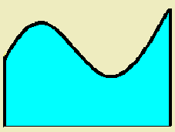

积分上限函数的性质
证

Slide 147
由积分中值定理得

Slide 148
注
此定理表明连续函数取变上限定积分再对
上限自变量 x 求导，其结果就等于被积
函数在上限自变量 x 处的函数值
若上限不是 x 而是 x 的函数 a(x)，
则求导时必须按复合函数的求导法则进行
一般情况

Slide 149
证
例1 求
[分析]：这是 型不定式，应用洛必达法则.
解

Slide 150
证

Slide 152
证
令

Slide 153
定理2（原函数存在定理）
定理的重要意义：
（1）肯定了连续函数的原函数是存在的.
（2）初步揭示了积分学中的定积分与原函数之间的联系.

Slide 154
三、Newton-Leibniz公式
前述变速直线运动的路程问题表明：定积分的值等于被积函数的一个原函数在时间区间上的增量，这个事实启发我们去考察一般的情况，得到肯定的回答。这就是微积分基本公式。
定理 3（微积分基本公式）

Slide 155
证
令
令
牛顿—莱布尼茨公式

Slide 156
注
微积分基本公式表明：
（2） N-L公式揭示了积分学两类基本问题——不定积分与定积分两者之间的内在联系
（3）求定积分问题转化为求原函数的问题.
（4） 为定积分的计算提供了一个普遍、有效而又简便的方法，使得定积分的计算大为简化。
注意

Slide 157
例4 求
解
原式
例5 设 , 求 .
解

Slide 158
例6 求
解
由图形可知

Slide 159

例7 求
解
解 面积

Slide 160
四、小结
1.积分上限函数
2.积分上限函数的导数
3.微积分基本公式
牛顿－莱布尼茨公式沟通了微分学与积分学之间的关系．称之为微积分基本公式。
注意 使用公式的条件（1）被积函数 f(x) 连续
（2）F（x）是 f(x) 在 该区间上的任一原函数

Slide 161
思考题

Slide 162
思考题解答

Slide 163
练 习 题

Slide 169
练习题答案

